Slide 1

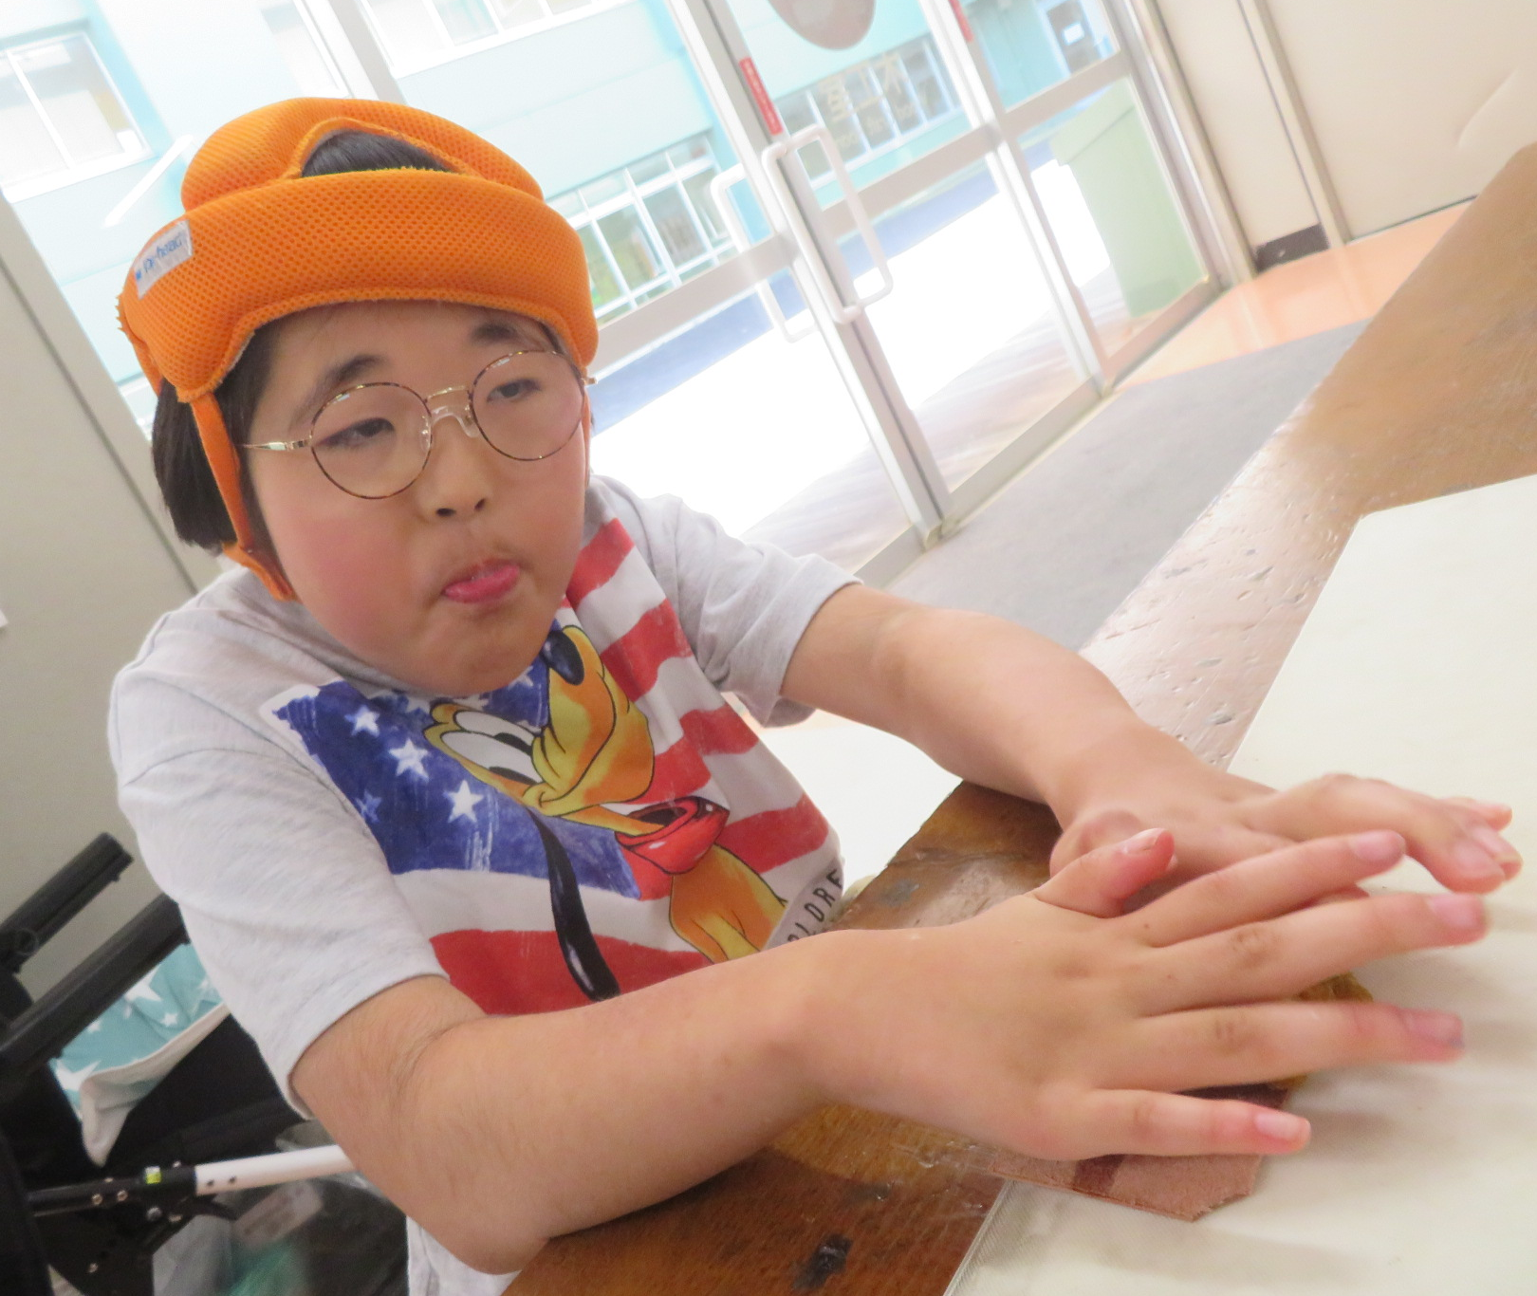
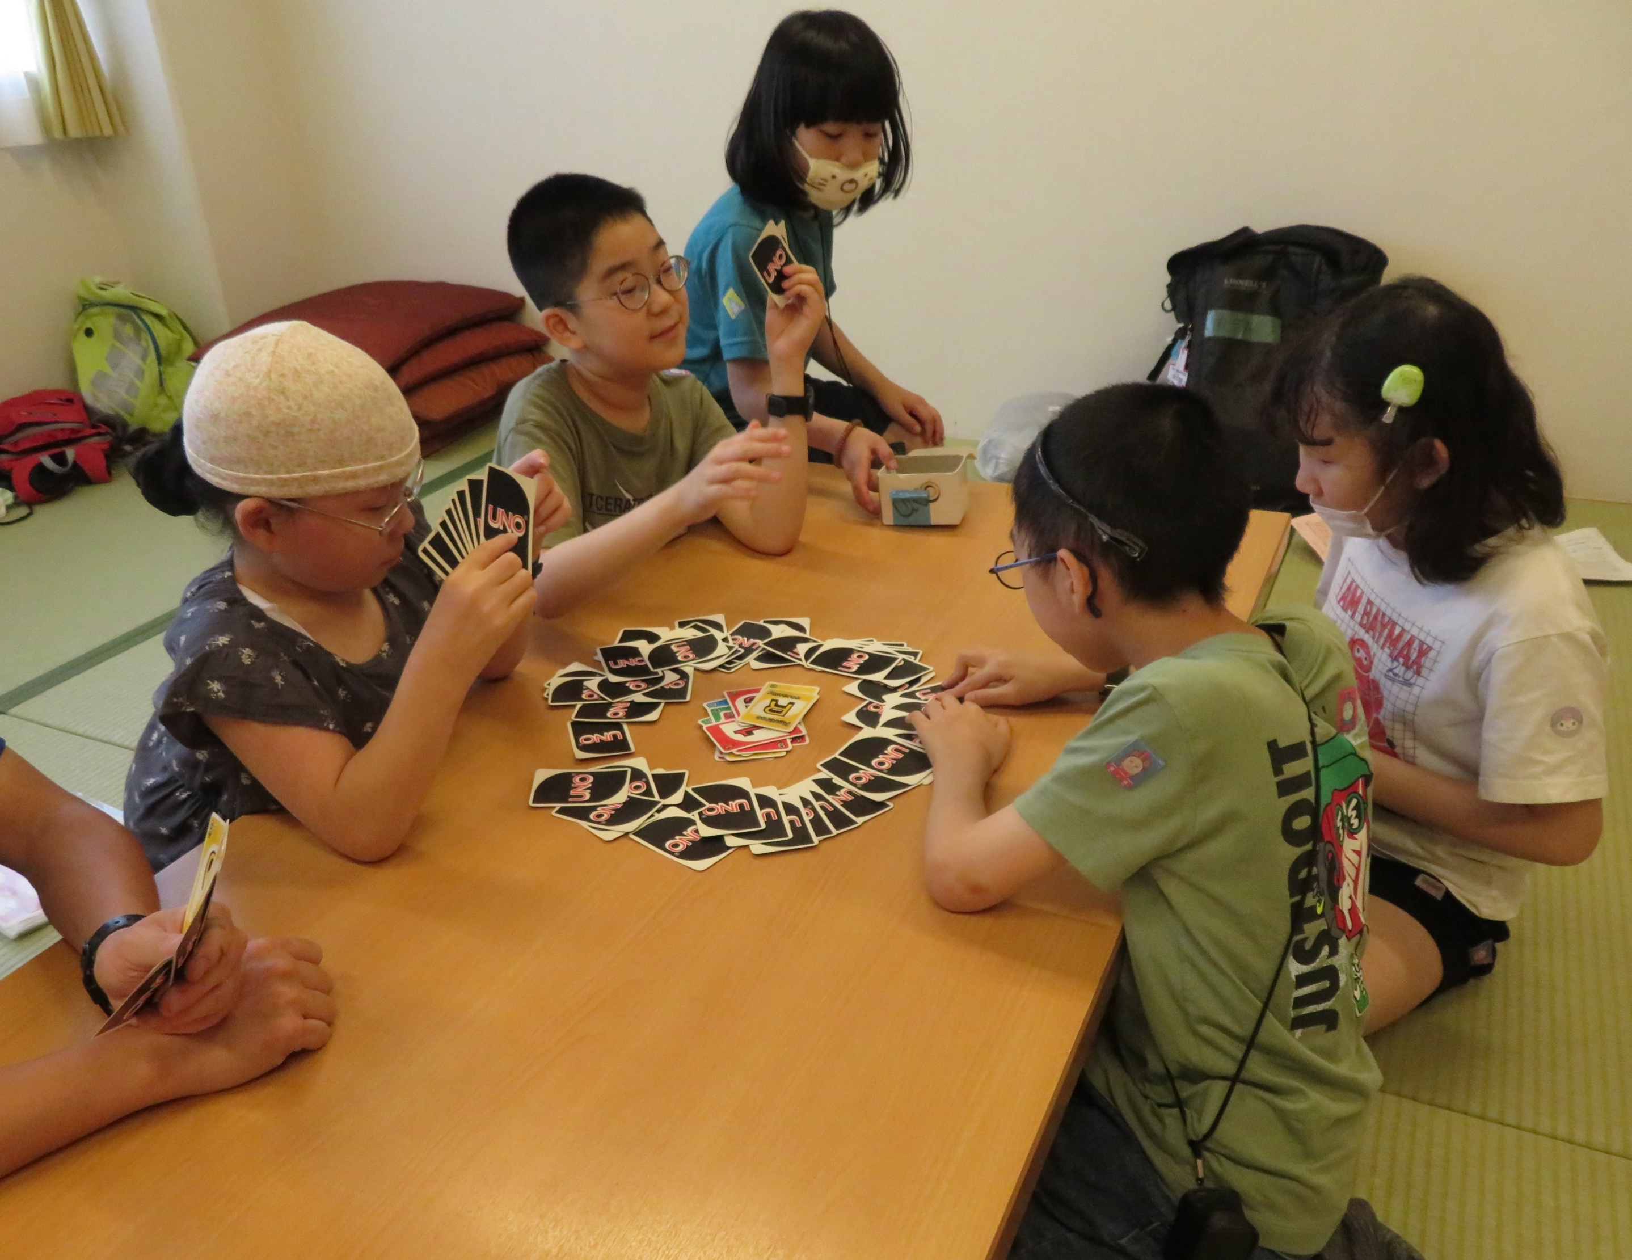
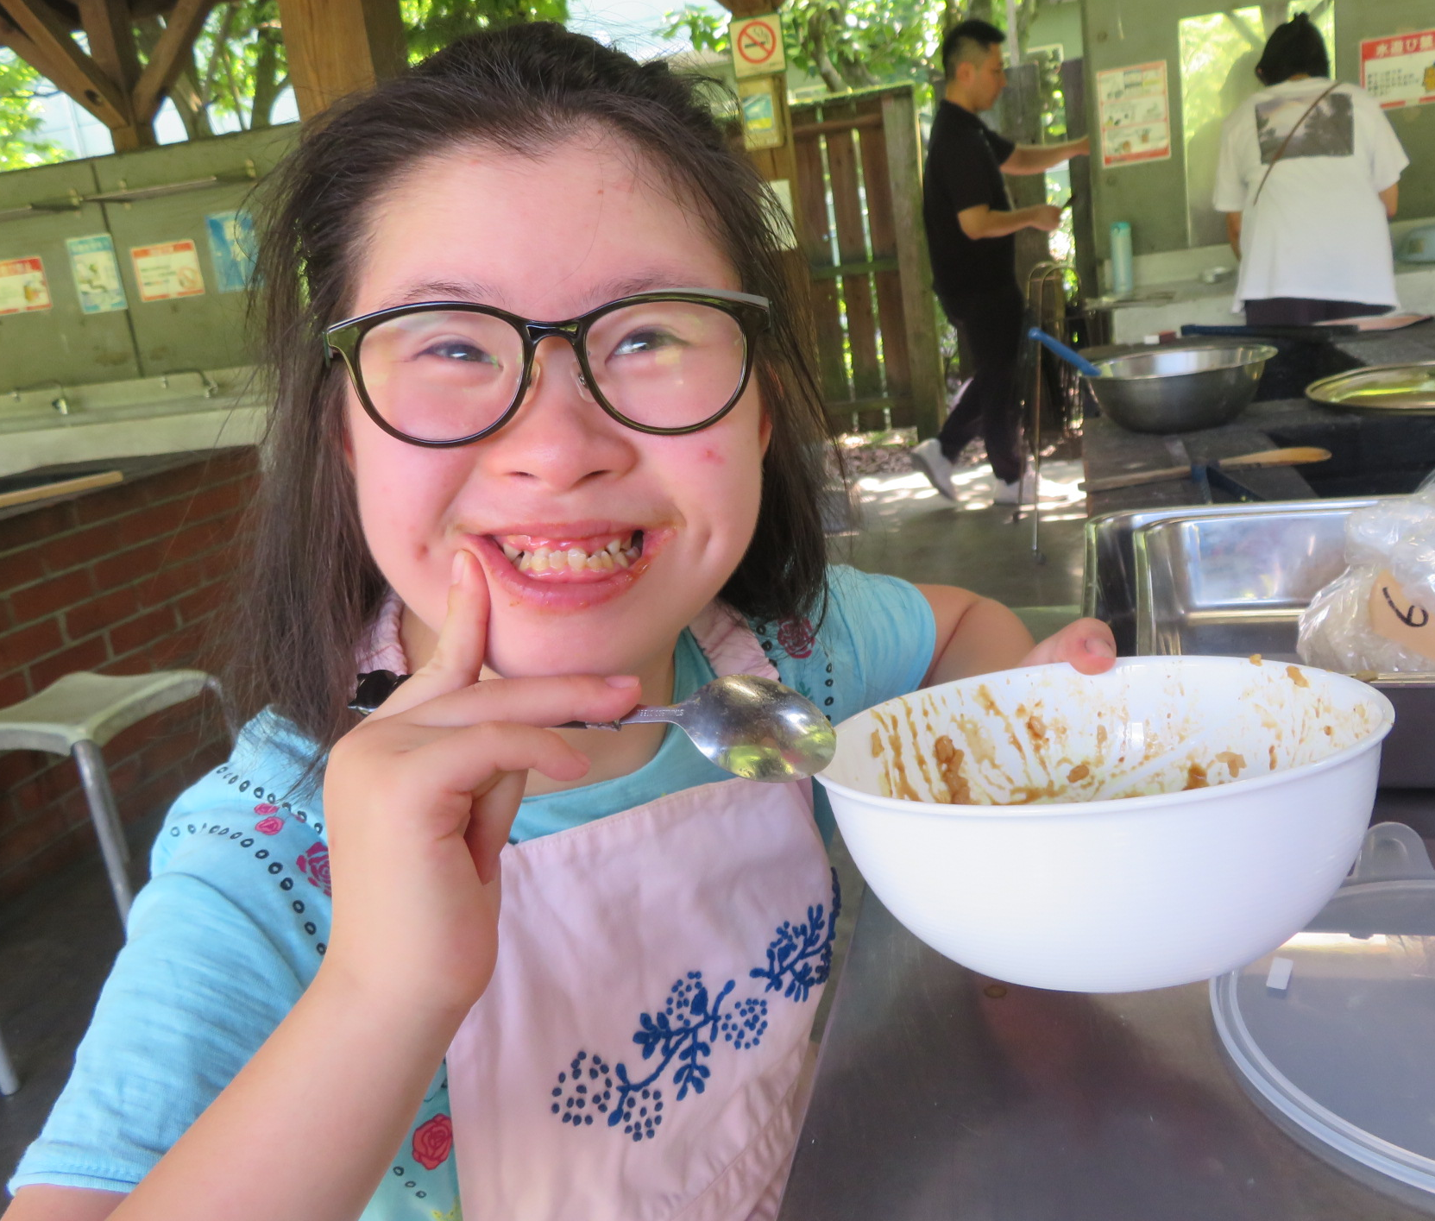

令和７年度 視覚障害教育部門 小学部
高尾の森 わくわくビレッジ
移動教室
小学部５・６年生は、六月十八日から十九日の二日間、高尾の森わくわくビレッジに一泊二日で移動教室に行ってきました。
一日目には、野外飯盒炊飯を行いました。鉈を使って薪を割ったり、お米を研いで野菜を切ったりして、初めての活動に楽しみながら取り組みました。
二日目にはレザークラフト体験を行いました。一人一人、革に型を押してオリジナルの革細工を作ることができました。
友達と部屋で過ごしたり一緒に入浴したりと、メインとなる活動以外の時間も笑顔が溢れていました。一番の思い出に友達との時間を挙げる子供も多く、楽しい二日間を過ごすことができました。
KUGAYAMA SEIKO GAKUEN
ニュース ３号
レポーター 視覚部門小学部 教諭 西條 開

